Slide 1
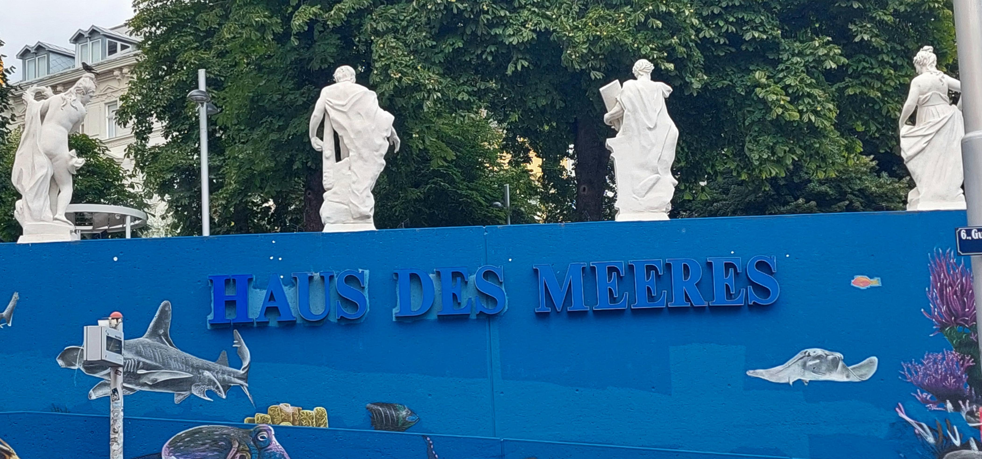
Ein Spaziergang durch das Haus des Meeres

Slide 2
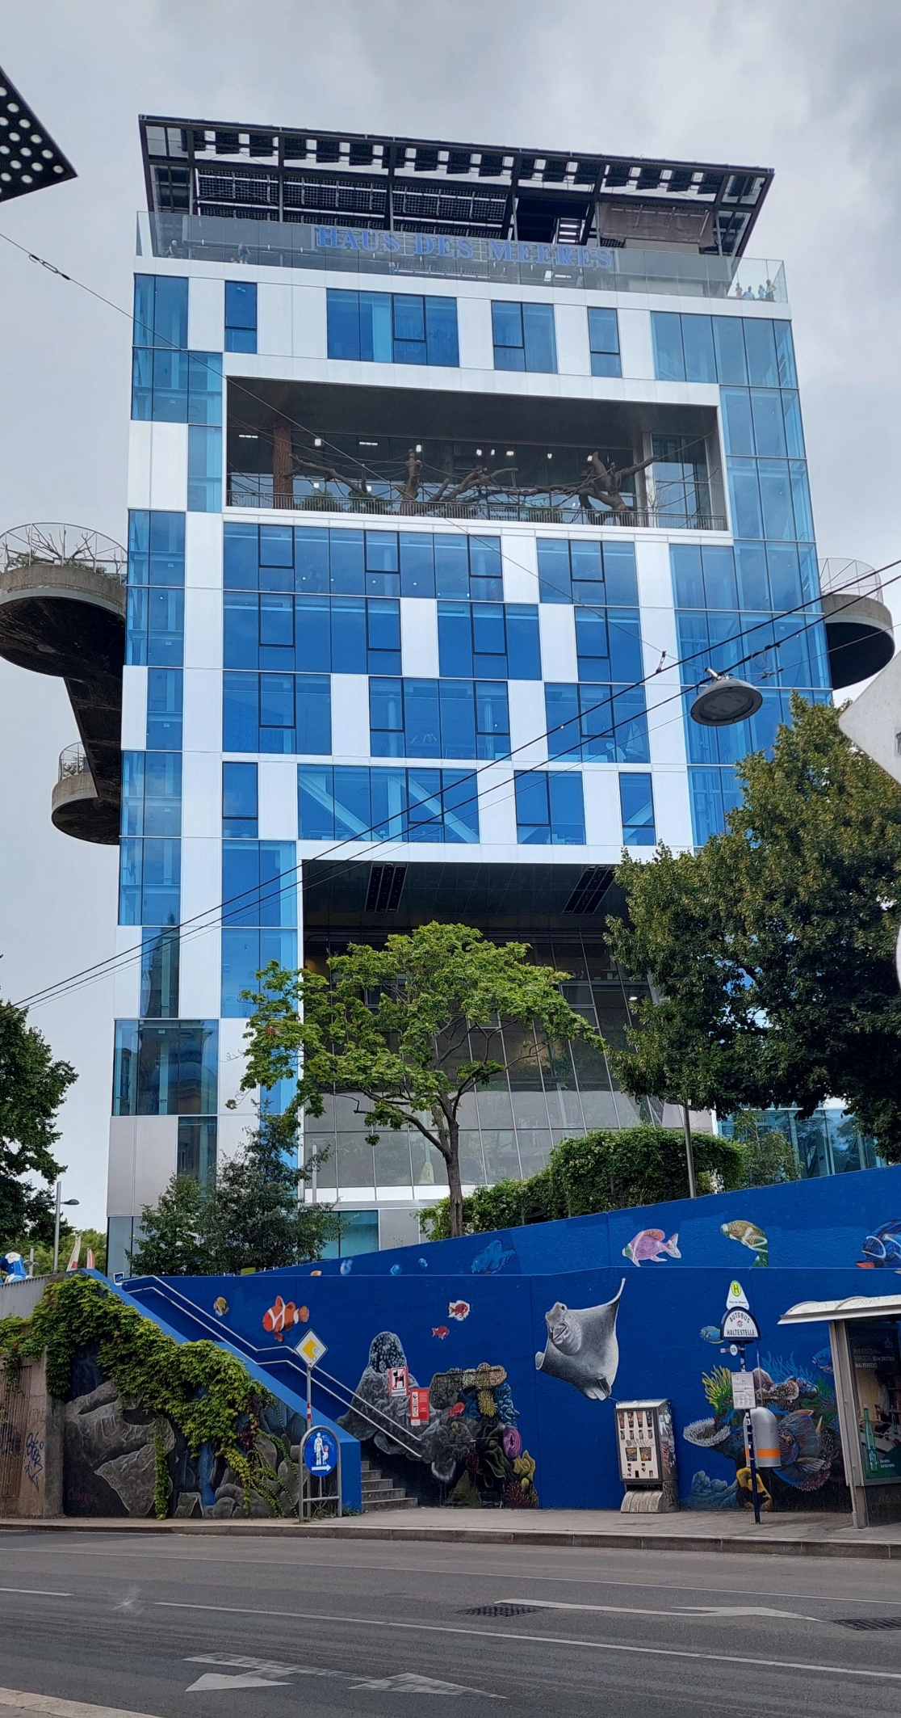
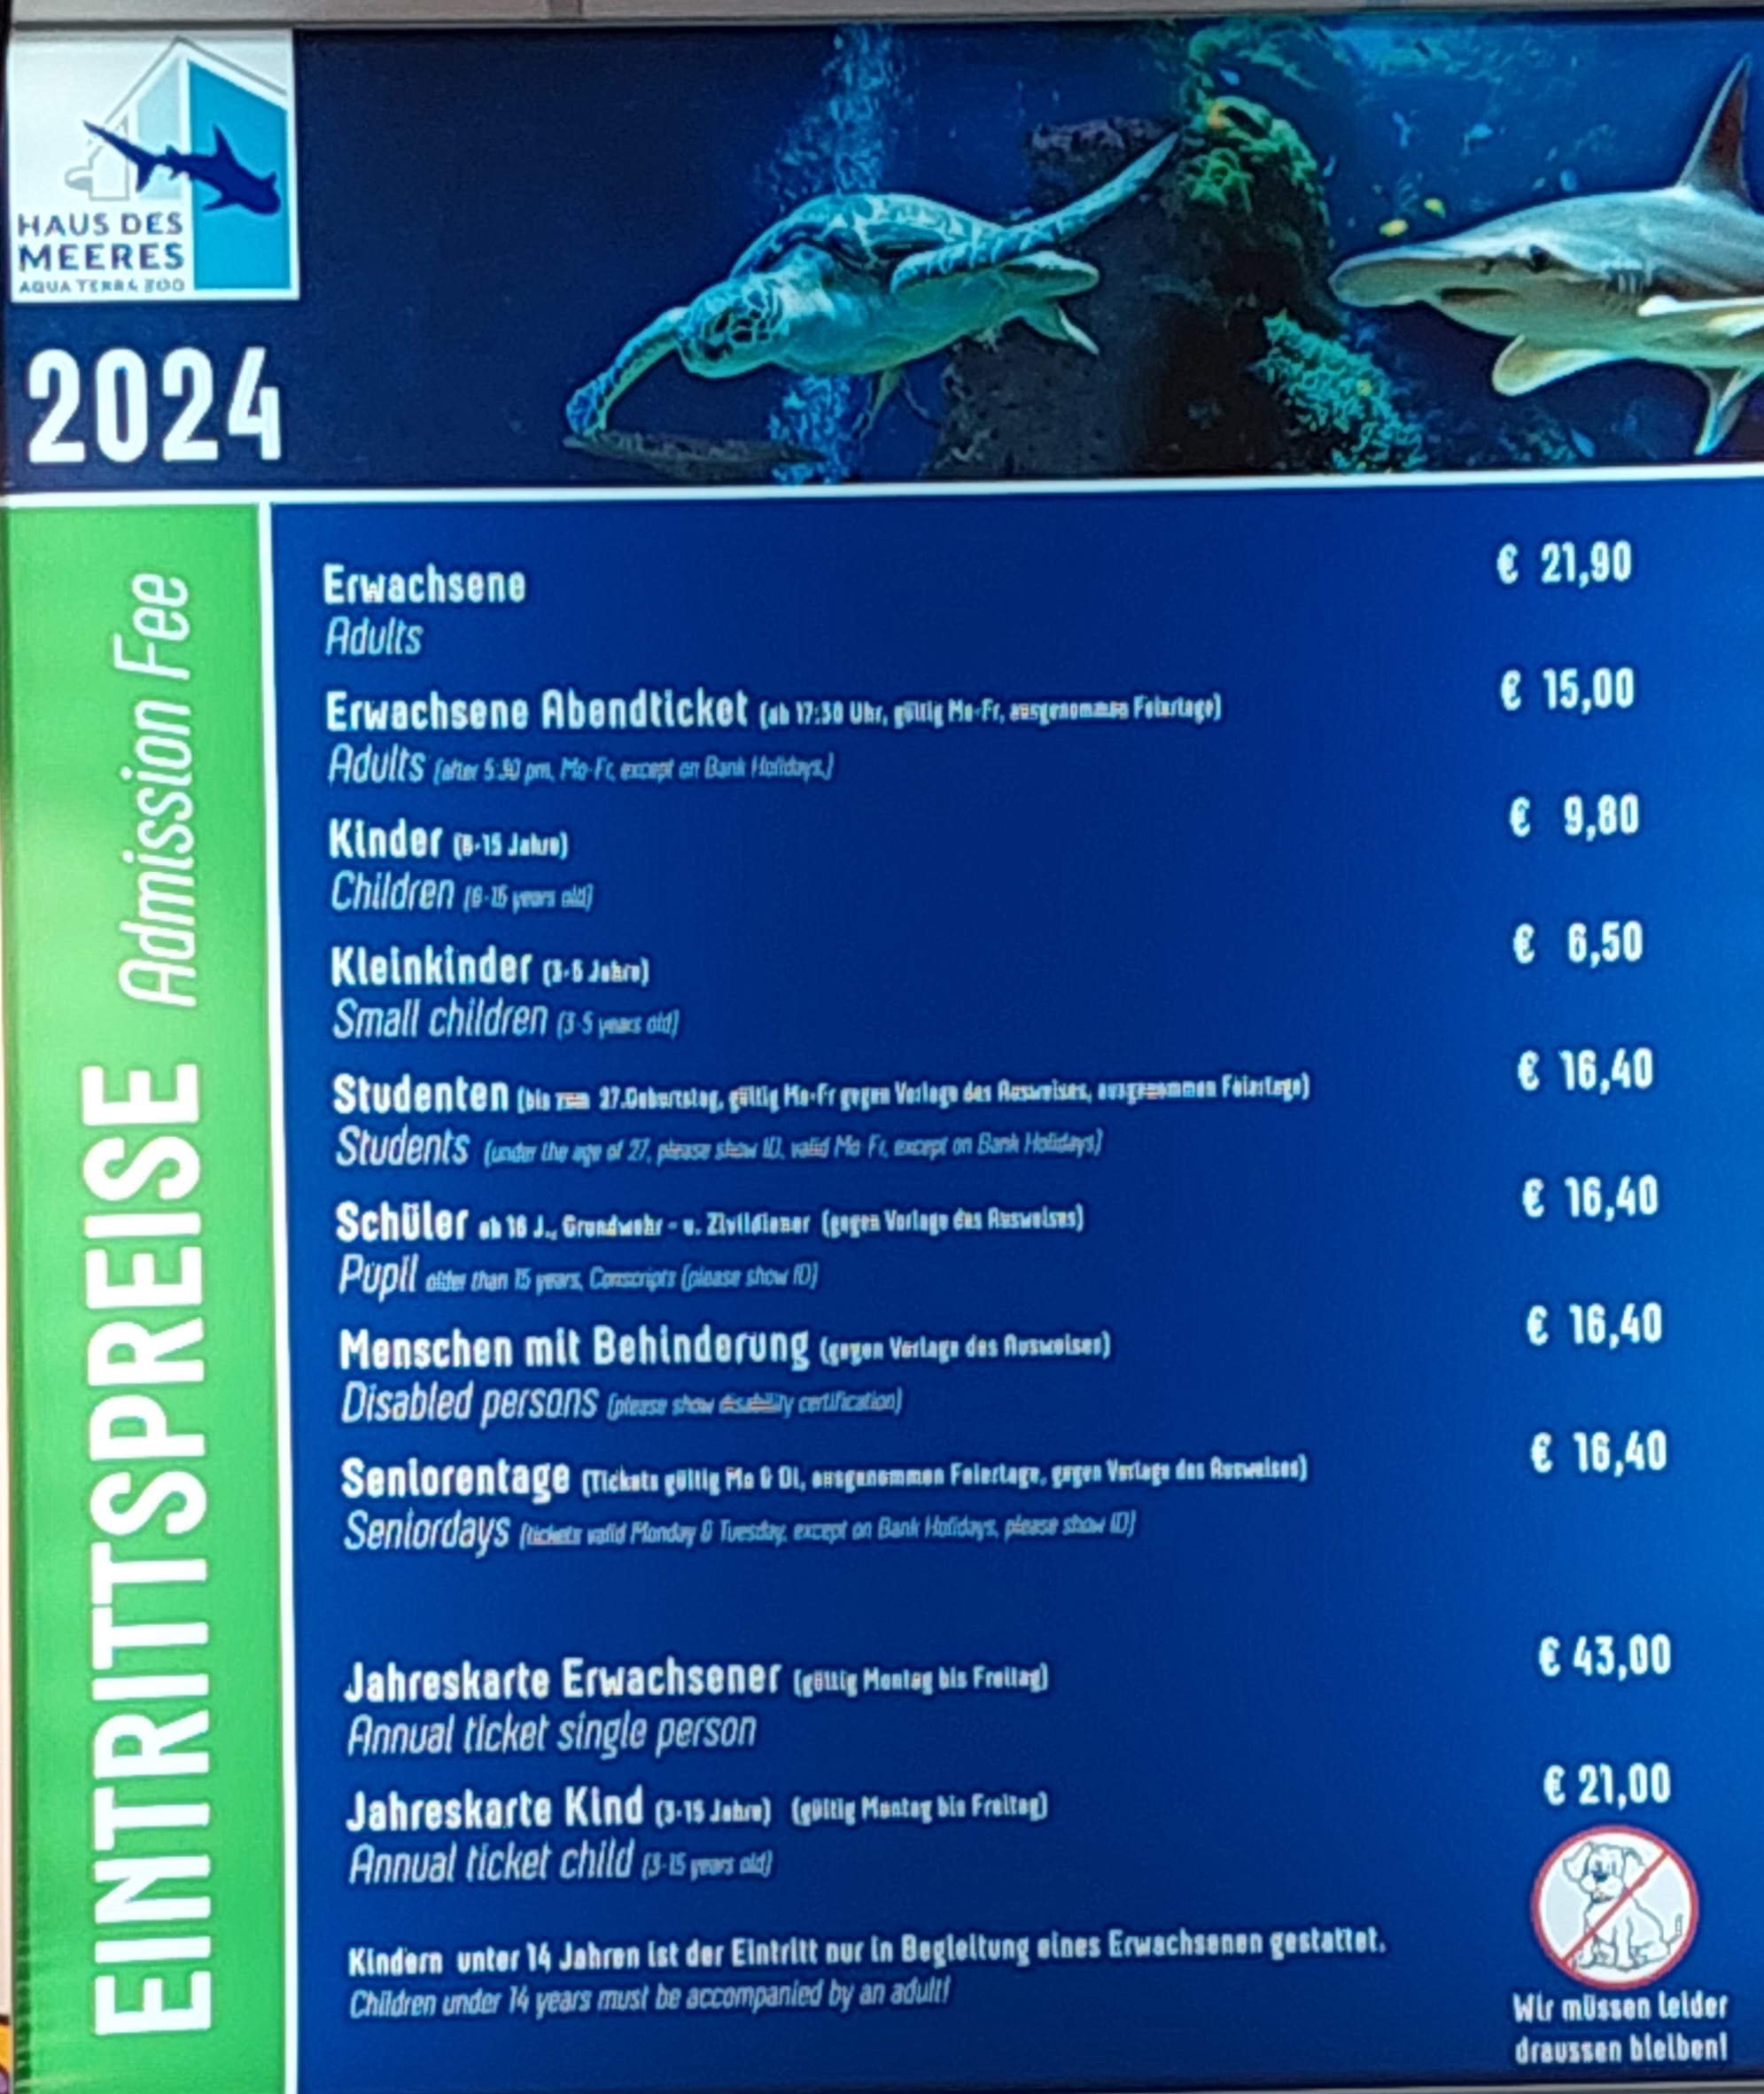
GEBÄUDE UND EINTRITSPREISE
Sie sind das ganze Jahr über geöffnet, dass heißt alle 365 tage im Jahr.

Slide 3
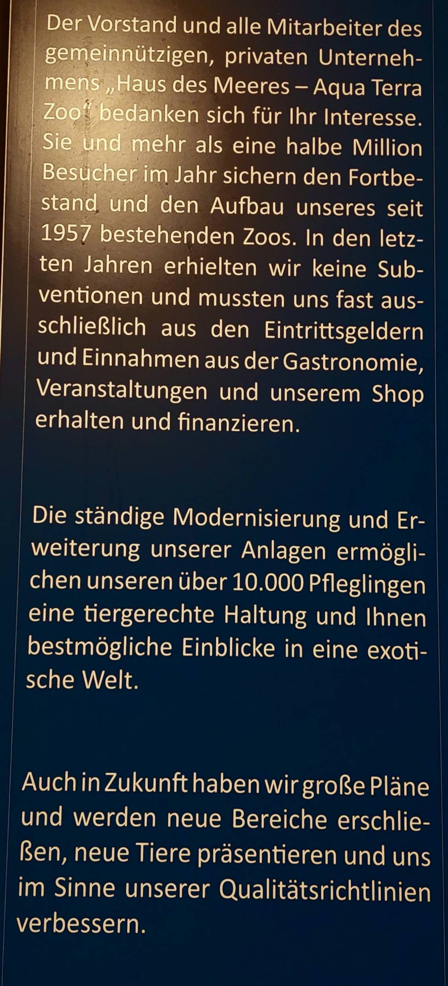
Dieser Meereszoo ist schon seit dem Jahr 1957 geöffnet, wird aber in den letzten Jahren durchschlieschlich durch Eintrittsgelder finanziert.

Slide 4
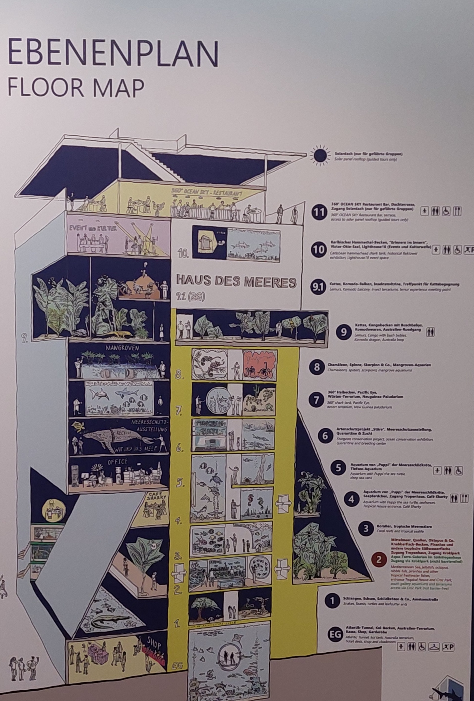
Ebenenplan von dem Gebäude
Das Gebäude hat 11 Etagen. Im 4. und 11. Stock kann mann etwas essen, trinken und sich erfrischen.

Slide 5
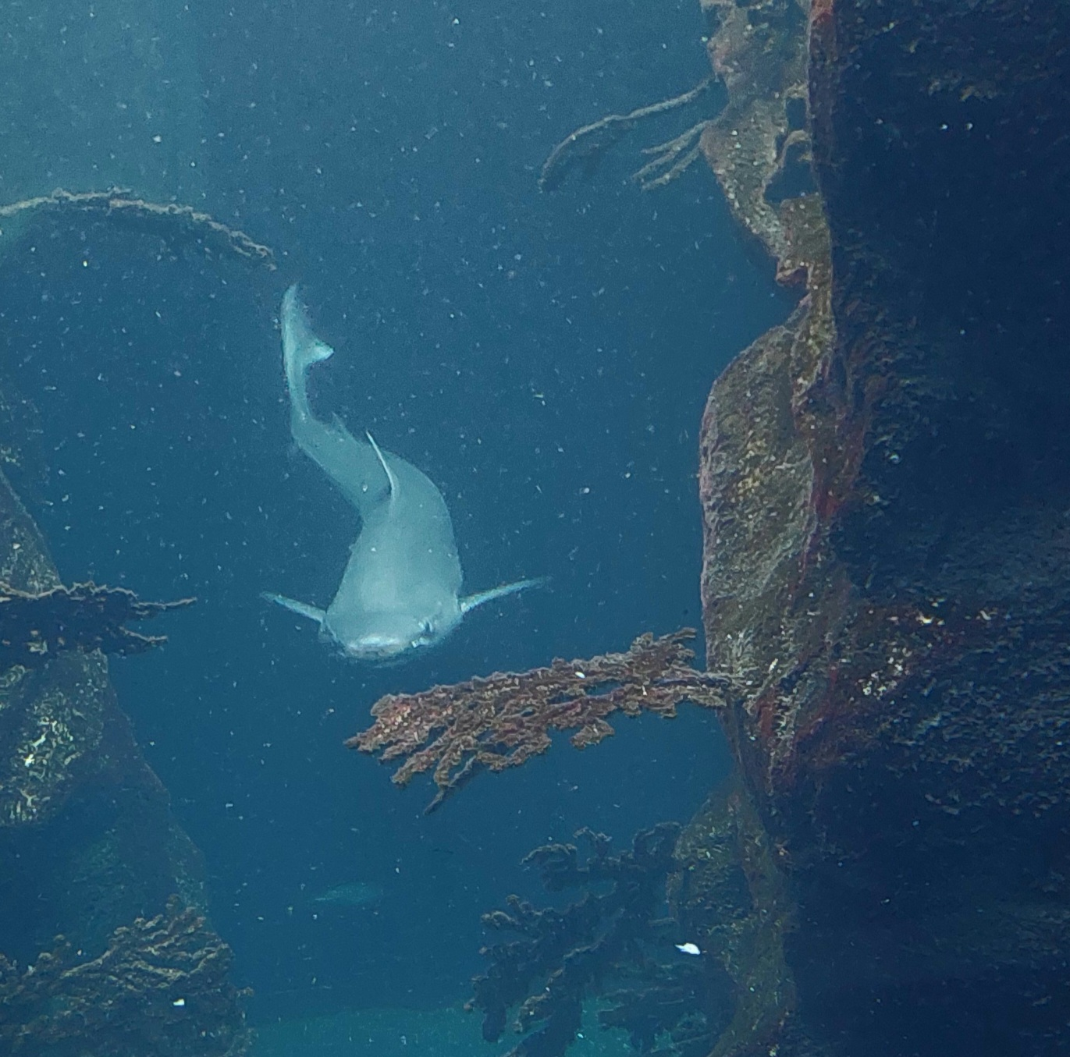
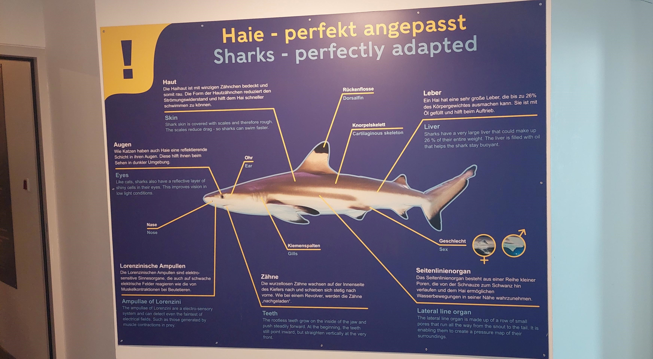
Haie
Interessante tatsache
über die Haie – sind sie wirklich gefährlich?

Slide 6
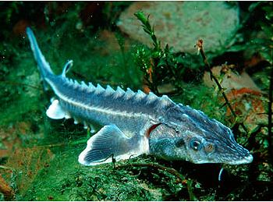
Lasst uns die Störe in DER Donau retten
In einem der Aquarien des Haus des Meeres leben die Störe. Sie werden hier großgezogen um künftig als Muttertiere für tausende Jungfische zu sorgen.
Die Stoere – Jesetra.

Slide 7
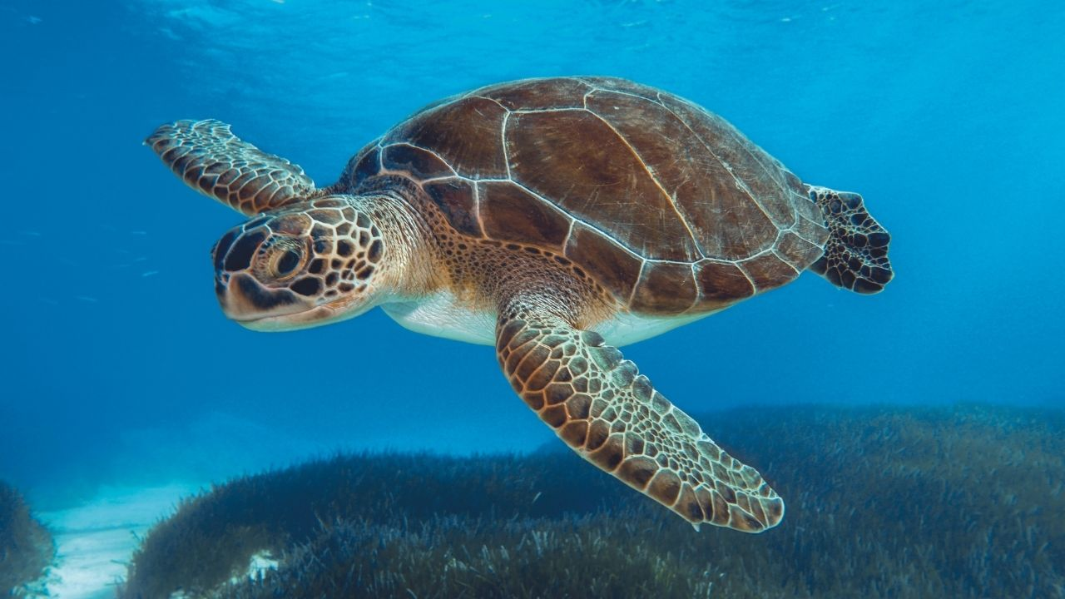
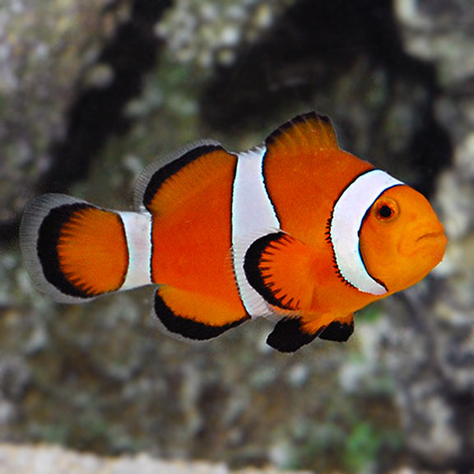
Einige interessante fakten ueber das haus des meeres
Zu Beginn des Spaziergangs durch das Haus des Meeres im „Atlantiktunnel“ sind Sie von 500.000 Liter Salzwasser umgeben.
Älteste Bewohnerin im Haus ist eine Meeresschildkröte.
Zu sehen gibt es auch Nemoza-Anemone oder Clownfische, die das Geschlecht aendern koennen.

Slide 8
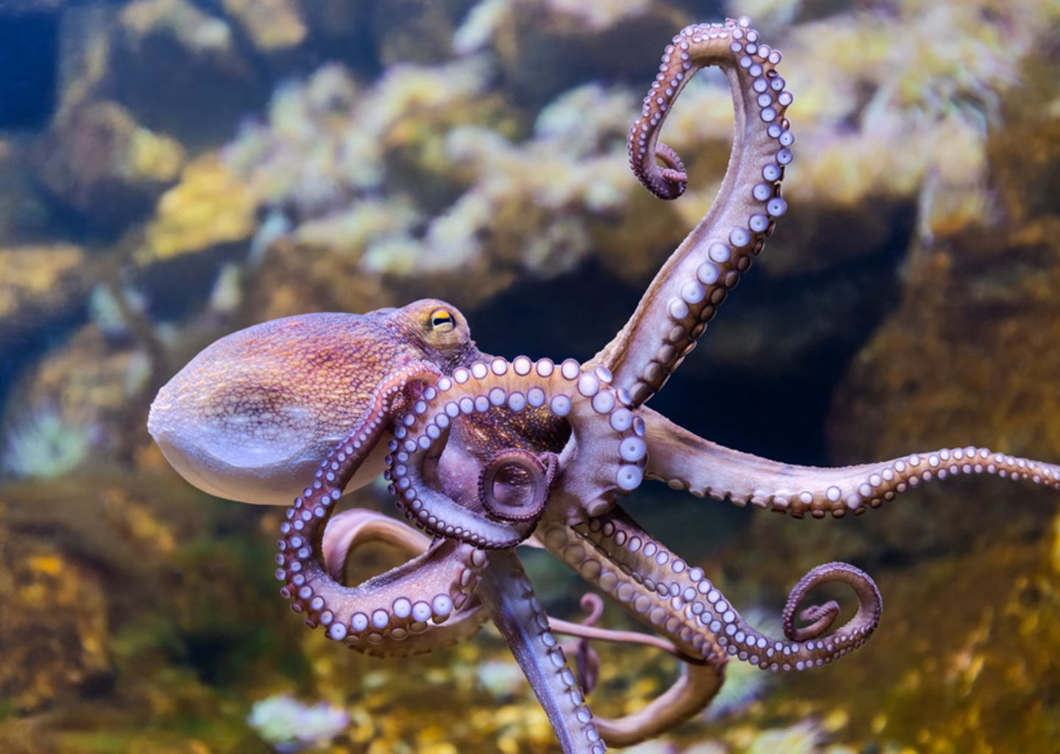
Octopus ist ein sehr intelligentestes Weichtier. Der kann den Drehverschluss der Marmeladenflasche von innen oder aussen oeffnen.
Der kann auch die farbe wächseln. Wiessenschaftler vermuten, dass es beim Traumen seine Farbe ändert.

Slide 9
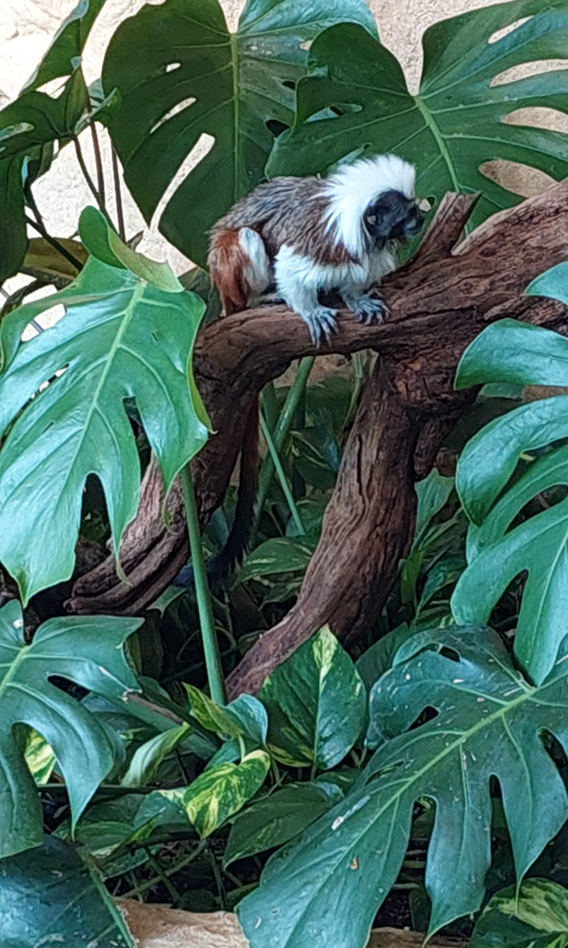
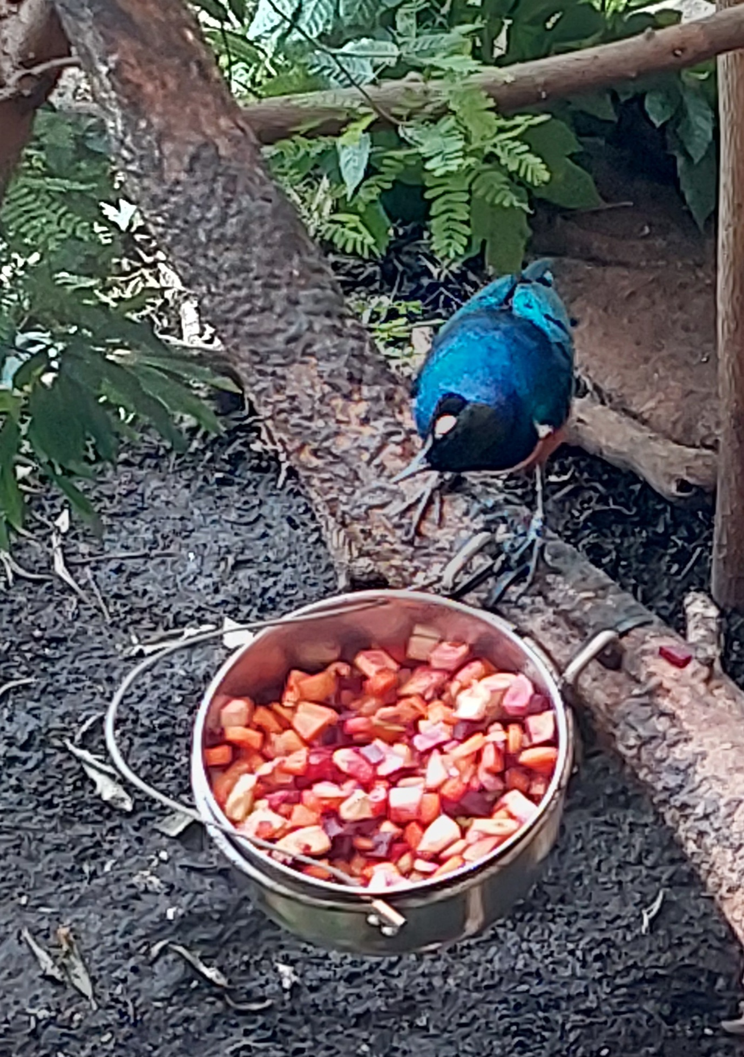
Im haus des meeres leben rund 10.000 verschiedene tiere
Lisztäffchen finden Sie in Krokipark, wo auch eine der grossten Krokodilarten lebt – Gavian und der Nashvogel Toko leistet ihnen Gesellschaft.

Slide 10
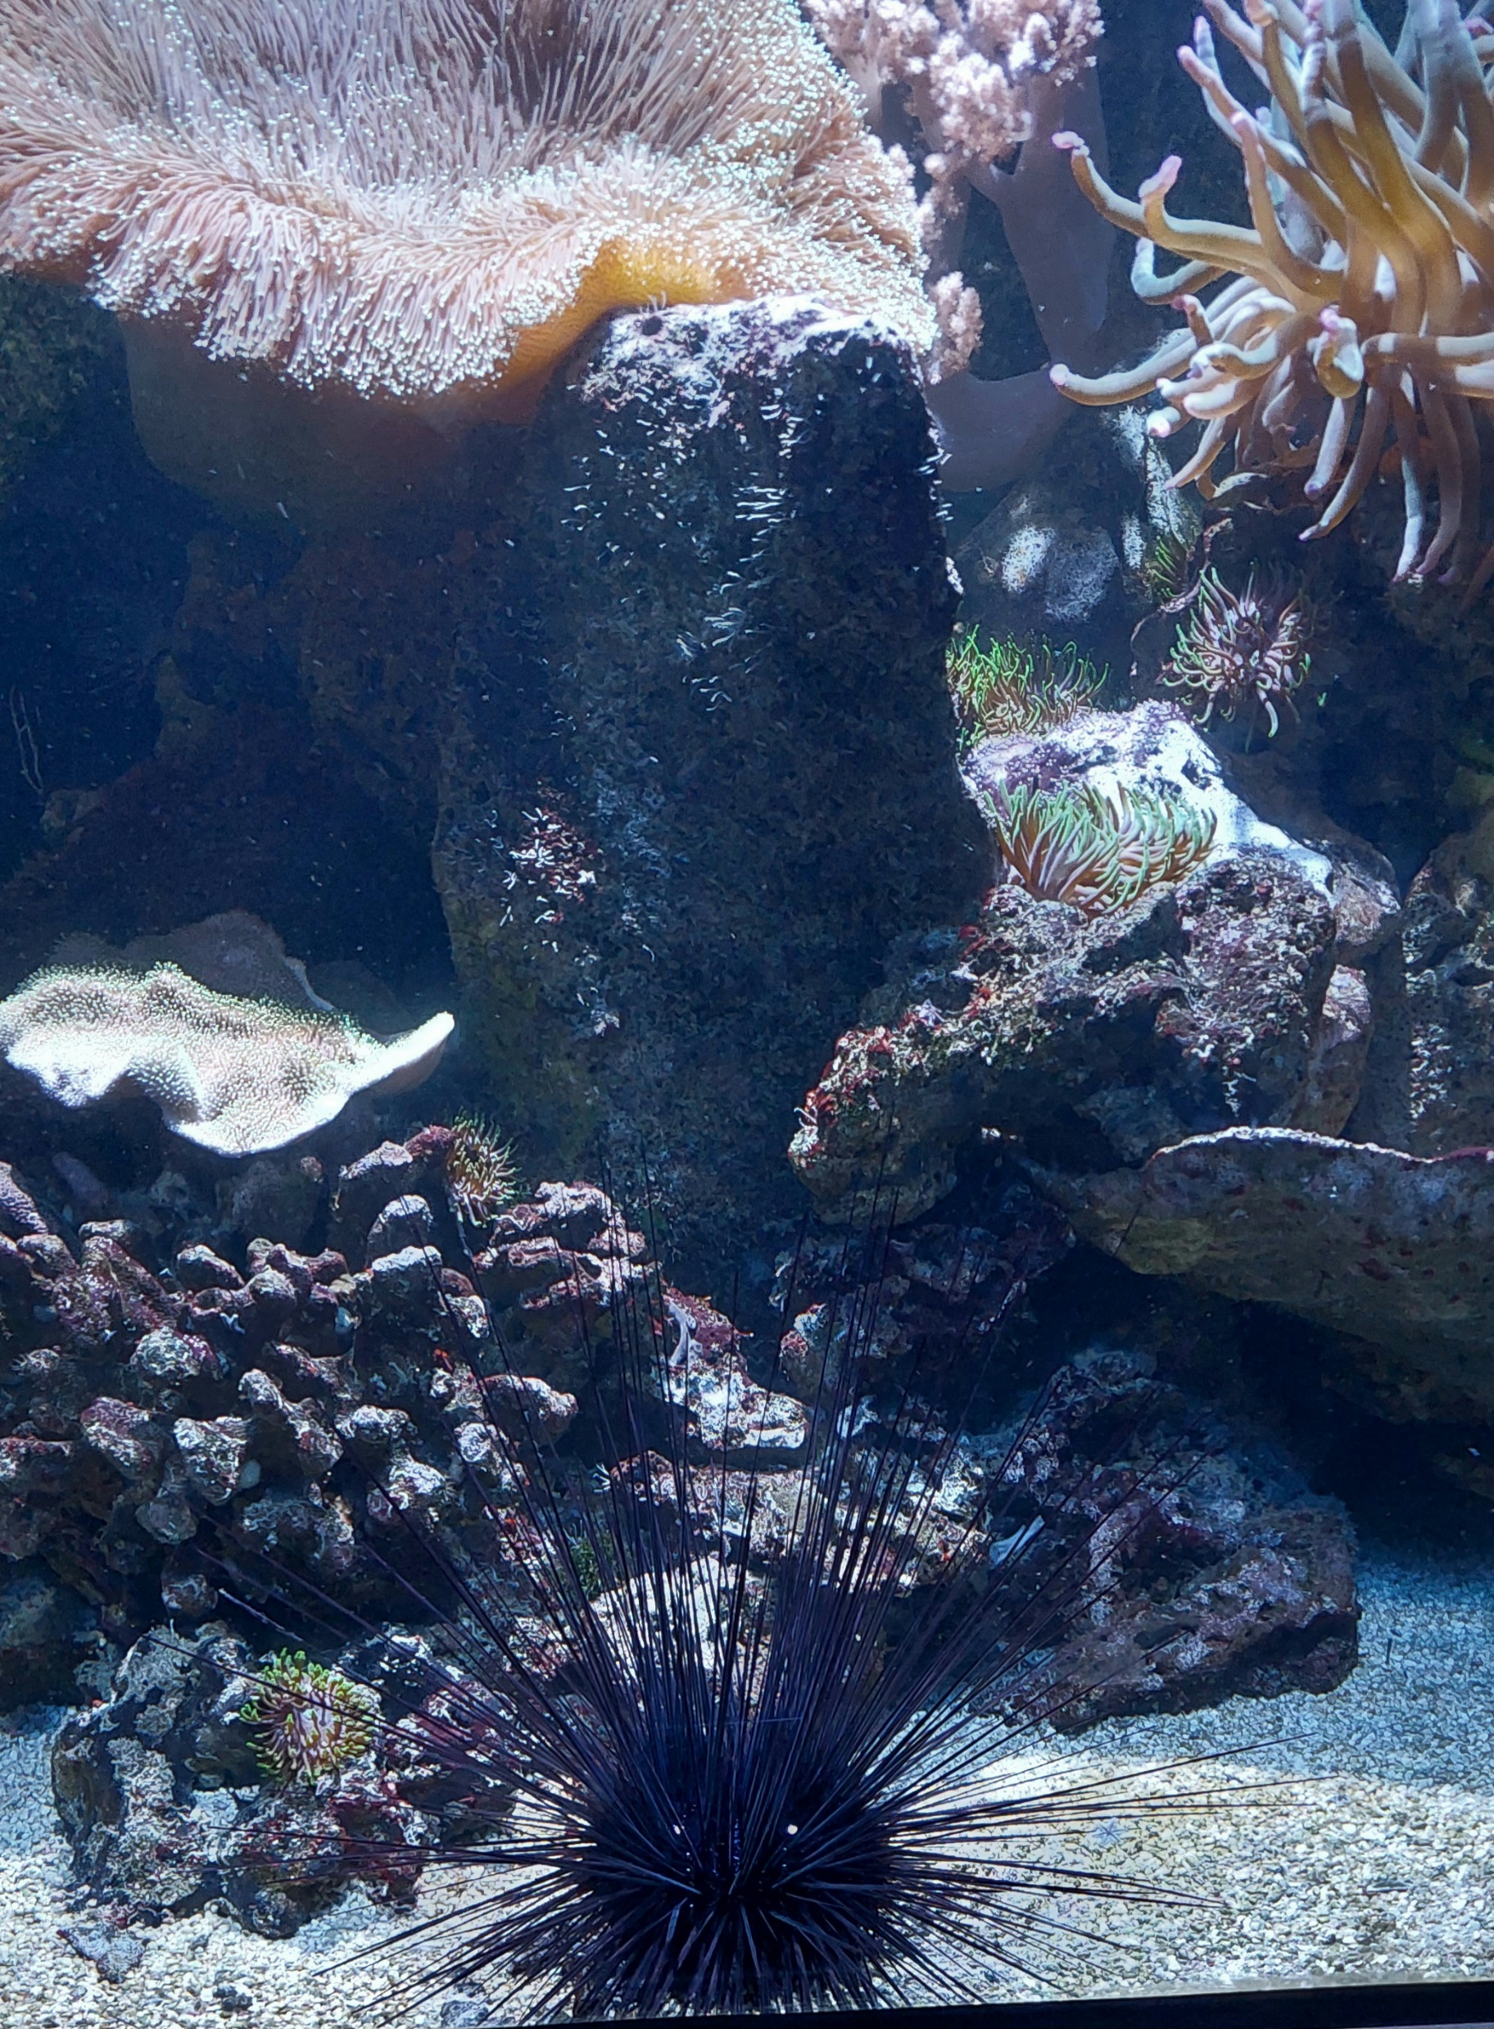
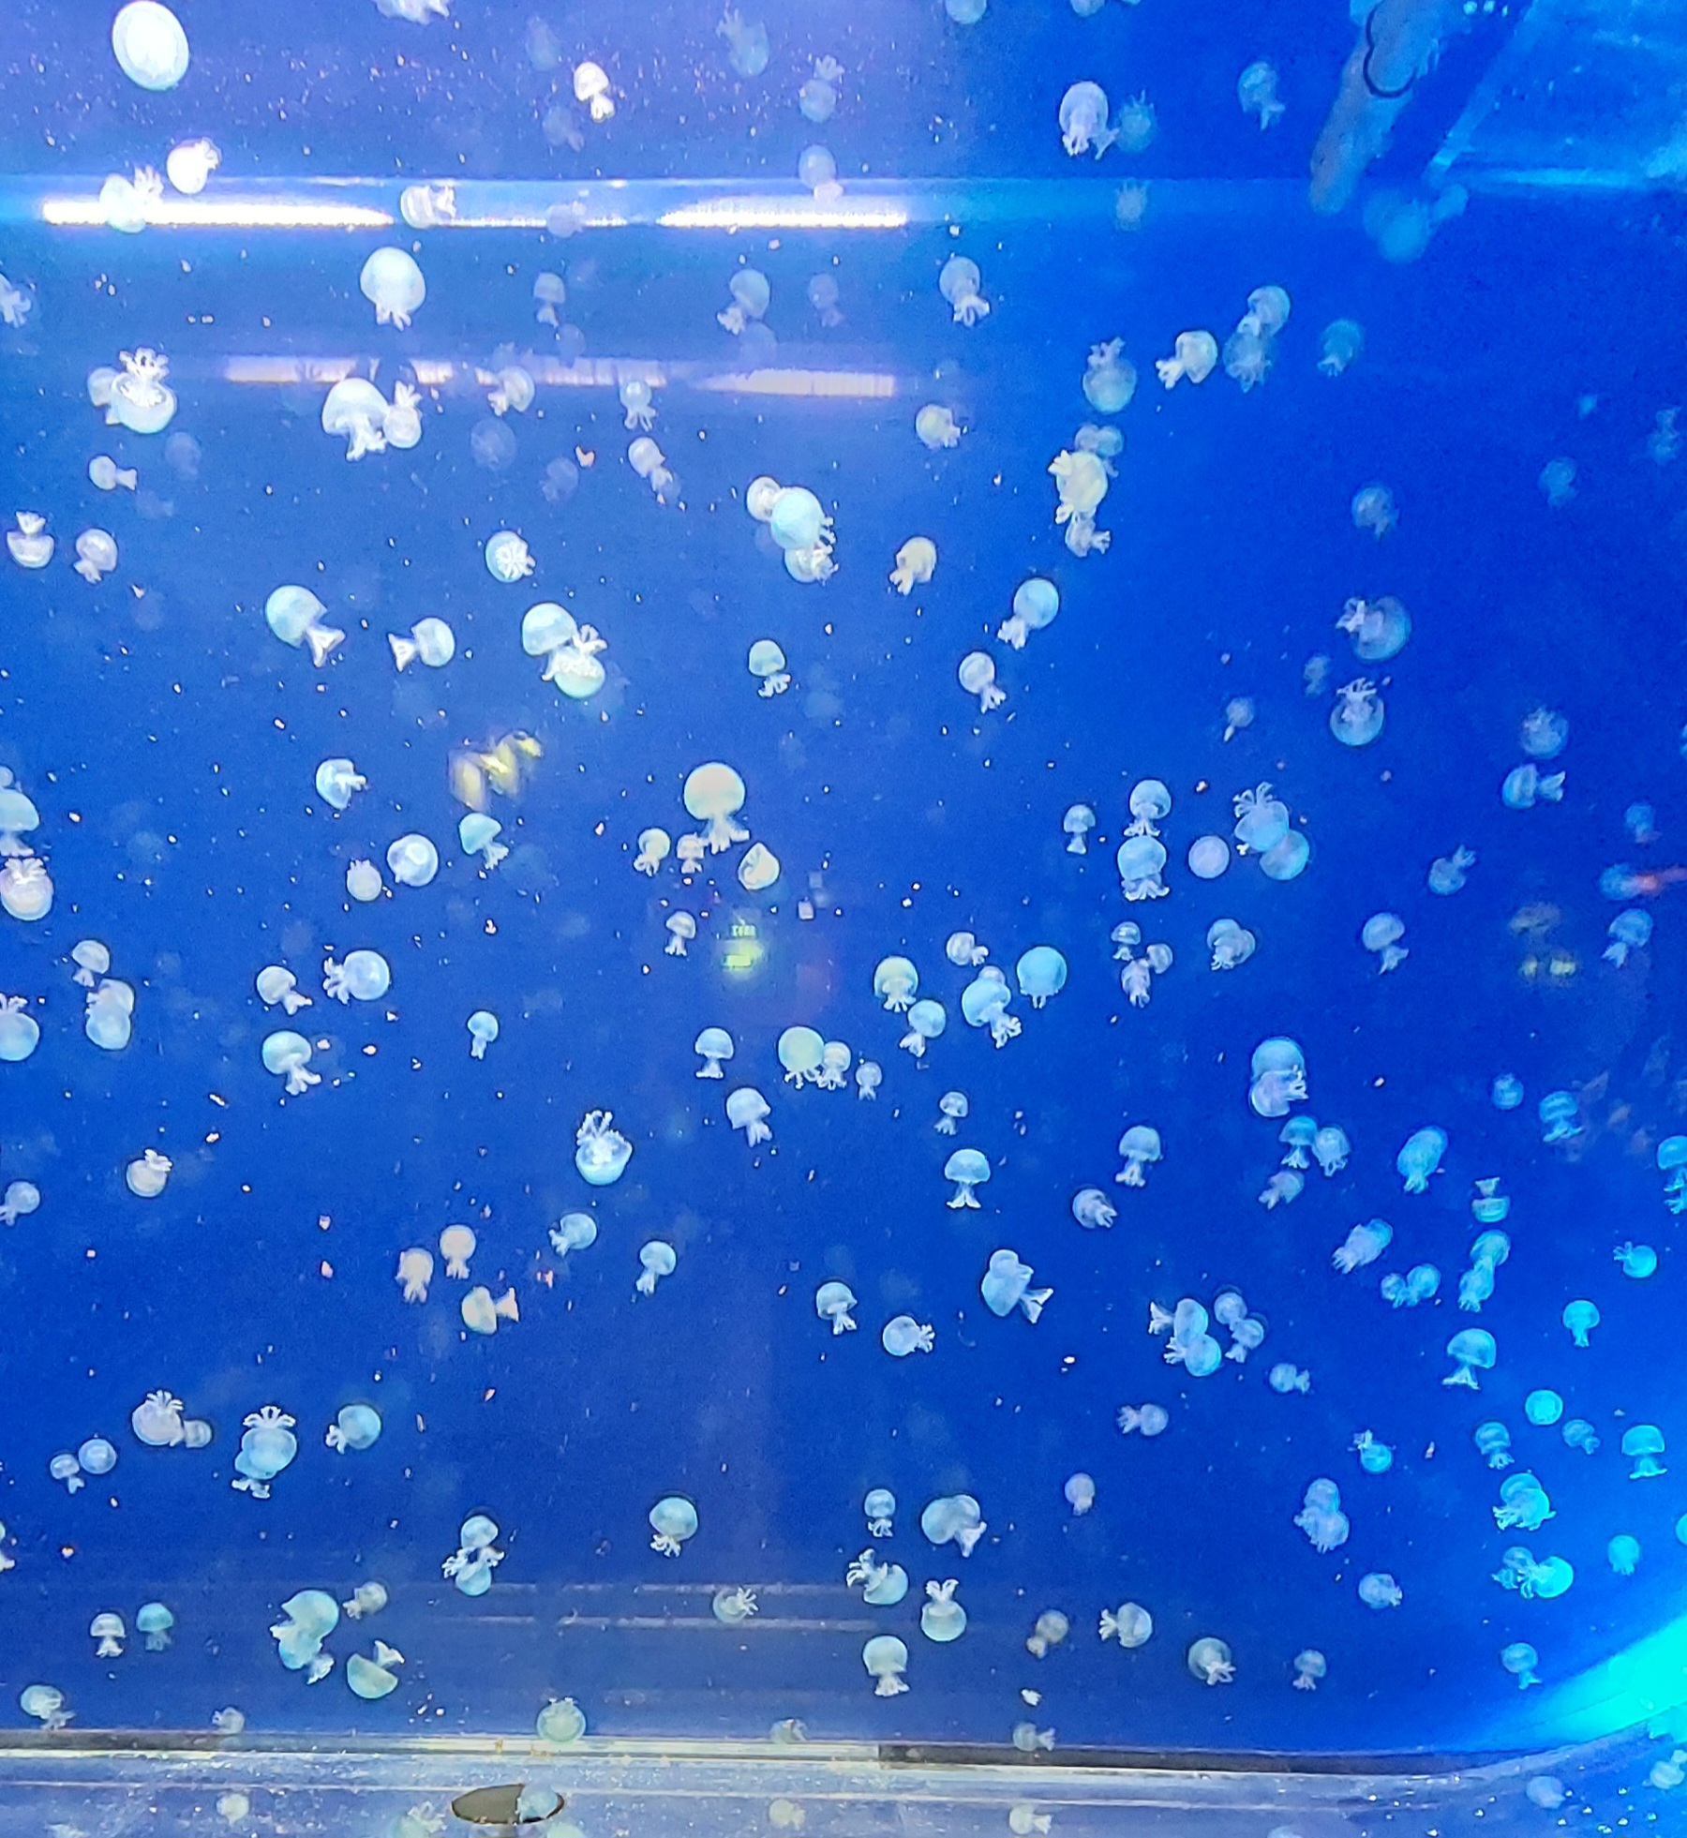
Pyton, seeigel und qualleN

Slide 11
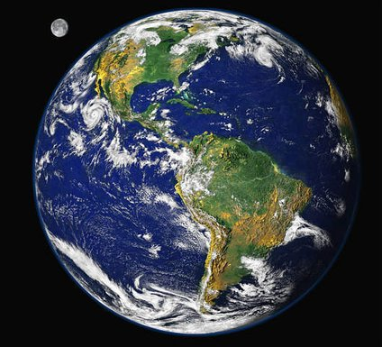
Sehenswert…wie klein wir im vergleich zu mutter natur sind

Slide 12
Danke fuer ihre Aufmerksamkeit.
irena tibaut, oš ivana cankarja,
cankarjeva c. 10, ljutomer, slowenia

